Slide 1


ELEN+
Obecné řešení Elektronického nakupování (evidence veřejných zakázek, integrační provazba na soutěžní nástroj NEN, realizace VZ – smlouvy, objednávky…)

Slide 2





Koncepce řešení ELEN+
Mobilní aplikace
MARION
Požadavky na VZ nebo Investiční plán
NEN
P
R
O
J
E
K
T
Y
A
E
T
A
P
Y
SOUTĚŽENÍ
Integrační vazba
R
O
Z
P
O
Č
E
T
Plán VZ
VZ
1:N
Smlouva VZ
PŘÍPRAVA
M:N
Plán nákupu
1:N
Žádanka
REALIZACE M:N
Minitendry
Objednávka
www.tescosw.cz
Tř. Kosmonautů 1288/1, Olomouc

Slide 3
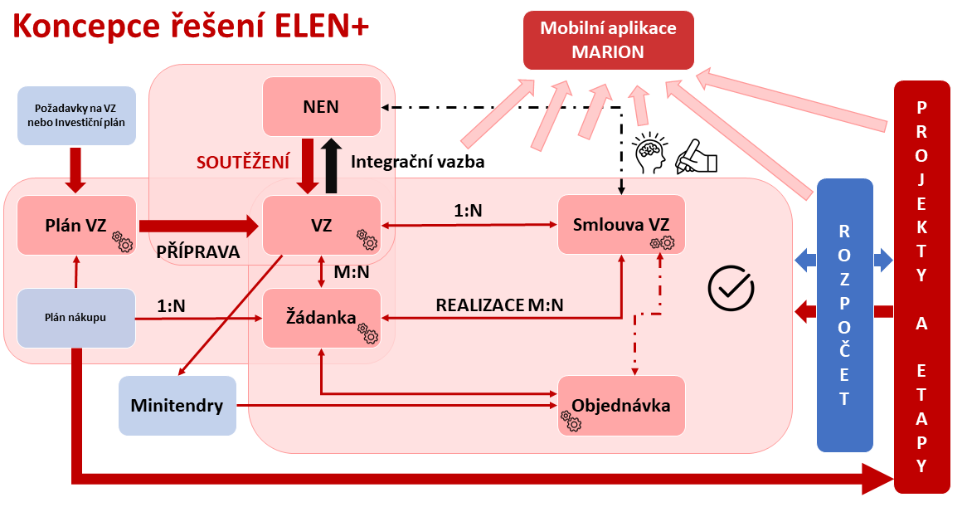
Příprava před soutěžením a soutěžení
NIPEZ/CPV – normativní číselníky
Požadavky na VZ (Žádanky, Investiční požadavky/plán, Plán nákupu)
Plán VZ
NEN – integrační provazba na externí soutěžení
Hodnocení nabídek - interní soutěžení
www.tescosw.cz
Tř. Kosmonautů 1288/1, Olomouc

Slide 4
Realizace po vysoutěžení VZ
NIPEZRegistr VZ – základní evidence VZ k realizaci
Smlouvy VZ (Rámcová, Prováděcí)
Minitendr - dosoutěžení
Objednávka vydaná – objednávání plnění dle minitendrů
Rozpočet – Provazba na Interní blokace
a Rezervace rozpočtu.
Projekty a etapy – řízení a sledování času, rozsahu a nákladů (OTIFOB - On Time, In Full, On Budget)
  Kontroly finanční – Rozpočet (čerpání, kontroly na disponibilitu)
  Kontroly časové – SLA, Časový harmonogram, OPČ smluv
  Kontroly věcné – Položky smluv a komodity
www.tescosw.cz
Tř. Kosmonautů 1288/1, Olomouc

Slide 5
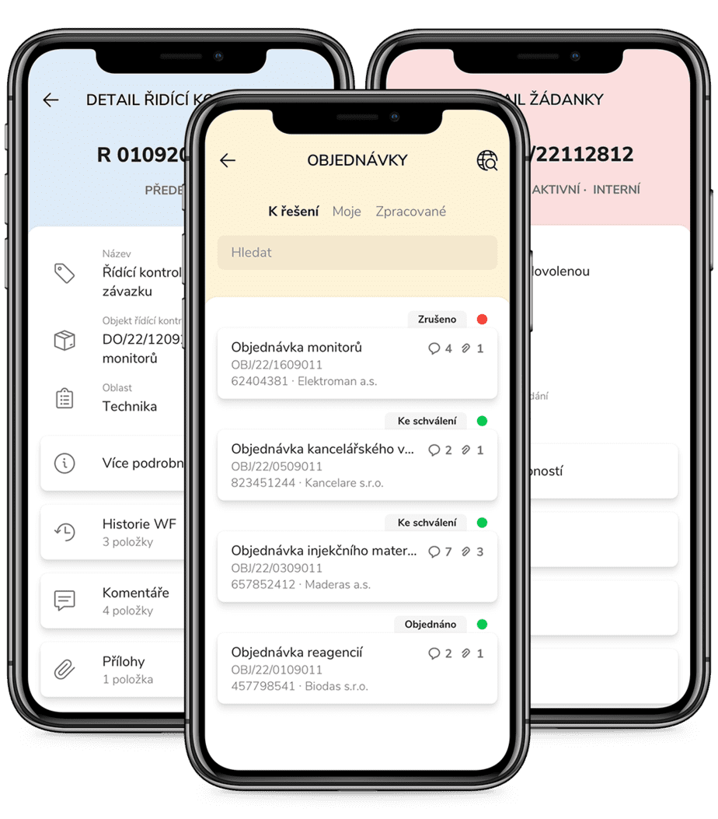
Reporting pro Manažery
NIPEZ/Dashboardy pro ELEN+
Specializované sestavy a reporty
Mobilní aplikace MARION
NIPEZ/Dashboardy pro ELEN+
Specializované sestavy a reporty
www.tescosw.cz
Tř. Kosmonautů 1288/1, Olomouc

Slide 6

Integrace VZ na NEN
Příprava
Administrace
Evidence smluv
Evidence VZ
Připravené podklady k VZ
Specifikace VZ
Vygenerování dokumentace
Schválení žádosti
specifikace
Vytvoření žádosti
Vytvoření plánu
Přenos dat o VZ pro schválení
Uveřejnění VZ ve VVZ
Uveřejnění na profil zadavatele
Výsledek schválení
Administrace zadávacího řízení
Realizace schvalovacího procesu
Komunikace s dodavatelem
Metodická nápověda
Aktualizace dat smlouvy
Aktualizace dat VZ
Přenos dat o VZ
zadávací řízení
Aktualizace dat plnění
Uveřejnění výsledku VZ
Evidence a uveřejnění plnění
výsledek ZŘ
www.tescosw.cz
Tř. Kosmonautů 1288/1, Olomouc

Slide 7


Děkuji za pozornost
Mgr. Dalibor Koutný
Vedoucí oddělení Oběh dokladů
E-mail: Dalibor.Koutny@tescosw.cz
TESCO SW a.s.
Tř. Kosmonautů 1288/1
779 00, Olomouc
www.tescosw.cz

